Slide 1
Bienvenue au cycle d’orientation sur les services de réintégration et d’évaluation de l’éligibilité (RESEA)
Notes:
Script:
Bienvenue au cycle d’orientation sur les services de réintégration et d’évaluation de l’éligibilité
Désignés par RESEA

Slide 2
Participation au programme RESEA
En quoi consiste RESEA ?
RESEA est un programme fédéral qui aide les clients à retrouver plus rapidement un emploi grâce à des services de réintégration et des réunions avec le personnel des centres de carrière de MassHire afin de s’entretenir des objectifs de recherche d’emploi.
Qui est sélectionné pour le programme de RESEA ?
Sont sélectionnés les clients qui perçoivent des prestations d’assurance-chômage.
Quels sont les avantages de la sélection au programme de RESEA ?
Vous avez été sélectionné pour le programme de RESEA afin de recevoir des services de réintégration et de recherche d’emploi par le biais des centres de carrière de MassHire. Le personnel vous aidera également en ce qui concerne les conditions d’éligibilité afin que vous puissiez continuer de recevoir les prestations d’assurance-chômage.
Notes:
Script:
RESEA est un programme fédéral visant à aider les personnes au chômage à retrouver plus rapidement un emploi. Les personnes percevant des prestations d’assurance-chômage sont sélectionnées.
L’offre de services de réintégration et de recherche d’emploi par le biais du système des centres de carrière de MassHire est l’un des avantages de votre sélection pour le programme RESEA.

Slide 3
Participation aux réunions de RESEA
Recevoir la lettre du Département de l’assistance chômage pour les dates limites des réunions de RESEA
et les détails pour continuer de percevoir les prestations d’assurance-chômage
Participer à la réunion initiale de RESEA dans les 3 semaines
__________________________________
Participer à la réunion d’examen de RESEA dans les 5 semaines
Le personnel de MassHire fixera votre première réunion en tête-à-tête de RESEA
Si vous ne participez pas à ces deux réunions de RESEA, vos prestations d’assurance-chômage pourraient être affectées
Notes:
Script: Veuillez ne pas lire les mots entre parenthèses ; les encadrés se succèderont
(Encadré jaune – push out) La lettre que vous avez reçue du Département de l’assistance chômage mentionnait deux dates limites de réunions de RESEA auxquelles vous devez participer pour continuer de percevoir vos prestations d’assurance-chômage.
(Encadré violet – push out) La première réunion est votre réunion initiale de RESEA et la seconde est la réunion d’examen de RESEA. Ces deux réunions seront prévues dans les délais de trois et cinq semaines qui vous ont été indiqués. Vous aurez ainsi deux réunions avec le personnel de MassHire.
(Encadré vert– push out) Aujourd’hui, le personnel de MassHire vous fixera la réunion initiale en tête-à-tête de RESEA.
(Blue box – push out) Si vous négligez de participer aux deux réunions de RESEA dans les délais prescrits, vos prestations d’assurance-chômage pourraient en être affectées.
L’un des avantages de ces réunions de RESEA est le fait de recevoir des services de réintégration dès le début de votre demande, ce qui vous aidera à lancer la planification de votre recherche d’emploi.

Slide 4
Comment nous pouvons vous aider à continuer de recevoir les prestations d’assurance-chômage
Objectifs d’ensemble de RESEA :
Vous aider à réussir votre réunion initiale en tête-à-tête de RESEA et votre réunion d’examen de RESEA
Comprendre les exigences de RESEA sur la poursuite de votre éligibilité à l’assurance-chômage
Fixer la réunion initiale de RESEA et la réunion d’examen de RESEA
L’introduction aux services de réintégration
Notes:
Script:
Cette présentation a pour but de vous expliquer les exigences du programme de RESEA et de vous aider à remplir ces exigences.
Une recherche nationale effectuée par le ministère du Travail des États-Unis indique que les demandeurs de prestations d’assurance-chômage retrouvent du travail plus rapidement lorsqu’ils participent à des programmes obligatoires tels que RESEA.
Cette présentation vous aidera à vous préparer pour votre réunion initiale de RESEA en tête-à-tête ainsi que la réunion d’examen de RESEA. Elle vous propose également une introduction aux services de réintégration.

Slide 5
Réunion initiale de RESEA
Examen de l’évaluation des besoins individuels et du plan d’action de carrière
Aperçu de JobQuest (JQ)
Explication des informations sur le marché du travail (LMT)
Explication des conditions relatives au curriculum vitae
Examiner comment remplir les registres de recherche d’emploi
Explication du questionnaire d’éligibilité aux prestations d’assurance-chômage
Les attentes quant à la réunion initiale en tête-à-tête de RESEA
Les attentes quant à la réunion d’examen de RESEA
5
Notes:
Script:
Au cours de cette orientation, voici les éléments de RESEA qui seront exposés pour vous préparer à votre réunion initiale en tête-à-tête de RESEA.
Durant le séminaire du centre de carrière, vous avez pris connaissance de l’évaluation des besoins individuels et du plan d’action de carrière dont vous discuterez avec le personnel de MassHire pour approfondir vos objectifs de recherche d’emploi.
Plusieurs exigences s’imposent, telles que remplir un profil sur JobQuest, la signification d’un CV à jour, compléter les registres de recherche d’emploi et le questionnaire d’éligibilité aux prestations d’assurance-chômage, ainsi que prévoir vos réunions de RESEA.
Le reste de cette orientation offira une explication de ces exigences.

Slide 6
Évaluation des besoins individuels
Une évaluation des besoins individuels vous aide à identifier vos besoins spécifiques, tels que :
Les objectifs de réintégration
Les services spécialisés
*Jeunes et jeunes adultes
*Anciens combattants
3. Les éventuelles possibilités de formation
4. Les recommandations à des partenaires et des ressources communautaires
Notes:
Script:
Comme exposé durant le séminaire de centres de carrière, l’évaluation des besoins individuels est un outil de recherche d’emploi qui vous aide à identifier vos objectifs de réintégration.
Durant la réunion initiale en tête-à-tête de RESEA, le personnel de MassHire vous aidera à développer votre évaluation des besoins individuels, identifier les obstacles et répondra à toute question que vous pourriez avoir sur vos besoins de réintégration.

Slide 7
Introduction aux services de réintégration
Plan d’action de carrière
Le plan d’action de carrière de RESEA aident les clients dans le cadre de leur recherche d’emploi, notamment :
Développer un plan d’action pour remplir les objectifs d’emploi
Assurer le succès de votre progression et la réalisation de votre plan de recherche d’emploi
Notes:
Script:
Une fois que vous avez réalisé votre évaluation des besoins individuels, vous êtes prêt à créer votre plan d’action de carrière.
Comme expliqué durant le séminaire du centre de carrière, votre plan d’action de carrière indique comment vous utiliserez les services de MassHire pour réaliser votre plan de recherche d’emploi.
Lors de votre réunion avec le personnel du centre de carrière de MassHire, vous vous entretiendrez de votre plan de recherche d’emploi et de ce que nous pouvons faire pour surmonter tout obstacle à votre réintégration.

Slide 8
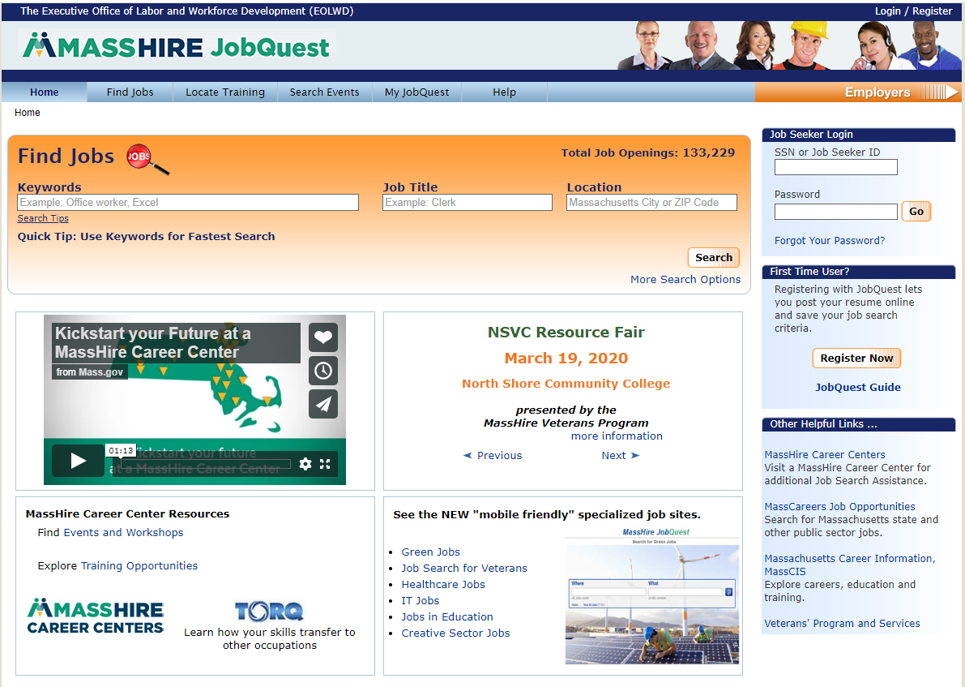
JobQuest (JQ)
Recherche pour :
Emplois
Écoles de formation
Évènements
Accès à :
Ma recherche d’emploi
Connectez-vous
Enregistrement
nouvel utilisateur
Annonces d’évènements
Notes:
NOTE : Sur les mots en rouge et en caractères gras ci-dessous, pouvez-vous tracer un cercle ou une flèche pointant vers ces mots sur la barre supérieure de navigation, conjointement avec le commentaire vocal ?
Script:
JobQuest est la banque d’emplois en ligne et une partie essentielle de la création de votre plan d’action de carrière et pour trouver un emploi.
JobQuest est un précieux outil où vous pouvez trouver des emplois, par poste et par site, et vérifier les affichages de postes à pourvoir les plus récents et proches de chez vous.
Explorer les options de formation et les écoles pour améliorer vos compétences.
Vous pouvez consulter et préparer les prochains forums de recrutement et les recrutements.
Sur l’onglet My JobQuest, vous pouvez remplir les compétences et les appariements d’équivalence, puis télécharger votre CV à l’attention d’éventuels employeurs.
En vue de votre réunion initiale de RESEA, vous devez vous enregistrer sur JobQuest ; le personnel du centre de carrière de MassHire peut examiner avec vous les nombreuses fonctionnalités et comment utiliser au mieux cet outil pour votre recherche d’emploi.

Slide 9
Avantages de JobQuest
Avantages d’utiliser JobQuest dans le cadre de votre recherche d’emploi :
Appariement des compétences
Appariement des équivalences entre les emplois
Téléchargement du CV
Antécédents professionnels
Recherche de programmes de formation
Recrutements d’employeurs
Trouver des évènements tels que des forums de recrutement
Emplois verts
Notes:
Note pour le commentateur
Script: (Veuillez ne pas lire les mots entre parenthèses)
L’utilisation de JobQuest dans votre recherche d’emploi présente de nombreux avantages
*(appariement de compétences) Une fois que vous avez saisi vos compétences dans le système, celui-ci sélectionnera les emplois qui correspondent à vos compétences.
*(appariement d’emploi) L’appariement des équivalences entre les emplois est similaire, une fois votre poste saisi, JobQuest sélectionnera les emplois pertinents.
*(télécharger le CV) En téléchargeant votre CV, vous avez une option par laquelle les employeurs voient vos antécédents et déterminent si vous êtes un candidat adéquat.
*(Antécédents professionnels) En saisissant vos antécédents professionnels, vous constatez vos compétences transférables, ce qui vous aide à créer ou à mettre à jour votre CV.
*(localiser la formation) JobQuest peut vous aider à trouver des fournisseurs de formation et des programmes de certification dans votre région.
*(Recrutements des employeurs) L’équipe du MassHire Business Services promeut les recrutements des employeurs locaux qui figurent sur JobQuest.
*(Localiser des év;ènements tels que des forums de recrutement) Vous pouvez aussi trouver de nombreux évènements locaux, tels que des forums de recrutement à travers tout l’État.
*(Emplois verts) JobQuest comporte même une liste d’emplois verts soucieux de l’environnement, tels que des héliotechniciens, lesspécialistes de la qualité de l’eau et de la construction écologique.

Slide 10
Le but d’utiliser
l’Informations sur le marché du travail (IMT)
En quoi consiste l’IMT ?
L’IMT est la recherche du marché du travail en vue de comprendre où se situe votre emploi au sein du marché de l’emploi.
Pourquoi utiliser l’IMT dans le cadre de ma recherche d’un emploi ?
Elle apporte une réponse aux questions en vous permettant de prendre de meilleures décisions, des décisions plus éclairées.
L’IMT peut vous aider à évaluer vos connaissances, vos compétences, vos aptitudes, vos valeurs et vos intérêts afin de vous accompagner tout au long du processus de recherche d’un emploi.
Notes:
Script:
L’Information sur le marché du travail ou IMT, vous aide à comprendre où se situe votre emploi au sein du marché de l’emploi actuel. Il est utile tout au long de vos travaux de recherche d’un emploi pour plusieurs raisons et répond à de nombreuses questions :

Slide 11
Les questions auxquelles répond l’IMT
Comment l’information sur le marché du travail (IMT) peut-elle m’aider dans le cadre de ma recherche d’un emploi ?
Identifier les informations sur les compétences et le salaire
Connaître les emplois dont la demande est croissante ou en déclin
Comprendre les connaissances, les compétences et les capacités nécessaires à l’emploi
Identifier les programmes de formation professionnelle
Préparer un curriculum vitae
Les outils de l’IMT :
MassCIS
O*Net
Notes:
Script:
Quelques exemples de questions auxquelles peut répondre l’IMT :
Quels sont mes connaissances, mes compétences et mes intérêts ?
Est-ce que mon poste est en croissance ou en déclin ?
Quelles sont les rémunérations pour mon poste ?
Quelles sont les études requises ?
Vous et le personnel de MassHire peuvent discuter de certains outils en ligne de l’IMT tels que MassCIS, O*Net et le Bureau des statistiques du travail des États-Unis, entre autres, et de la manière avec laquelle ces outils peuvent vous aider à prendre des décisions plus éclairées et répondre à vos questions sur la recherche d’un emploi.
Préparez-vous en vue de votre réunion initiale de RESEA afin d’en savoir plus sur l’IMT et de remplir une feuille de travail de l’IMT pour lancer le processus.

Slide 12
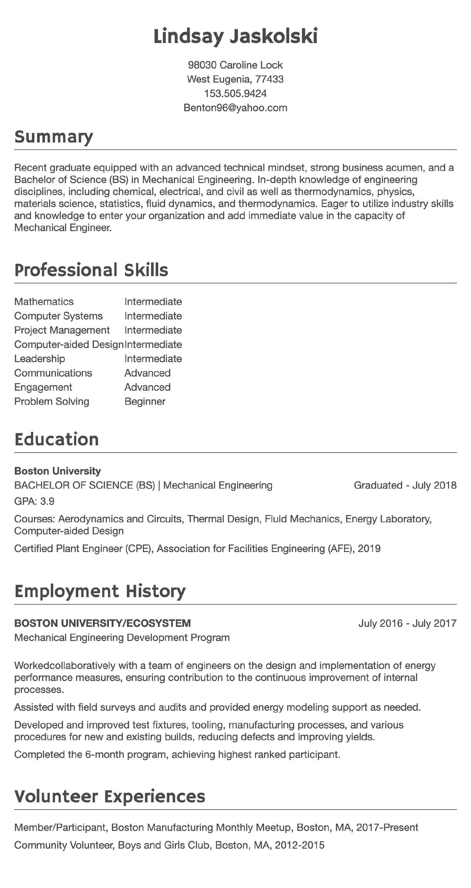
Curriculum vitae
Notes:
Script:
Au fur et à mesure de la progression de votre recherche d’emploi, vous allez souligner vos compétences, vos antécédents professionnels, vos réalisations en un précieux document : votre curriculum vitae ou CV.
Au cours de la réunion initiale en tête-à-tête, le personnel de HassHire examinera et fournira ses commentaires sur divers éléments, notamment votre CV, vos antécédents professionnels, votre formation, le format, la grammaire et la taille des caractères.
Accompagné du personnel de MassHire, vous déciderez du type de format de CV le plus adapté.
Nous vous suggérons de présenter votre CV lors de votre réunion.

Slide 13
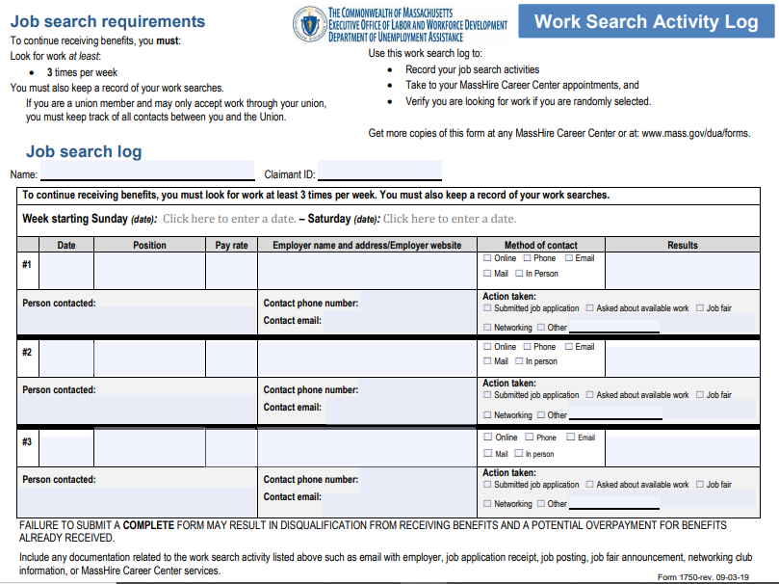
Registre d’activités de recherche d’emploi
Notes:
Script:
Dans le cadre des exigences relatives à votre assurance-chômage, vous êtes tenu de fournir un registre d’activités de recherche d’emploi pour chaque semaine pour laquelle vous avez demandé des prestations d’allocation-chômage. C’est un précieux outils pour garder un suivi des entreprises auprès desquelles vous avez postulé et pour évaluer si vos stratégies de recherche d’emploi sont efficaces.
Avec l’aide du personnel de MassHire, vous pouvez constater si vous remplissez correctement ces registres, et confirmer que vous êtes prêt, disponible et activement à la recherche d’un emploi pour répondre aux exigences d’éligibilité à l’assurance-chômage.
Vous êtes également tenu de présenter ces registres de recherche d’emploi lors de votre réunion initiale en tête-à-tête de RESEA.

Slide 14
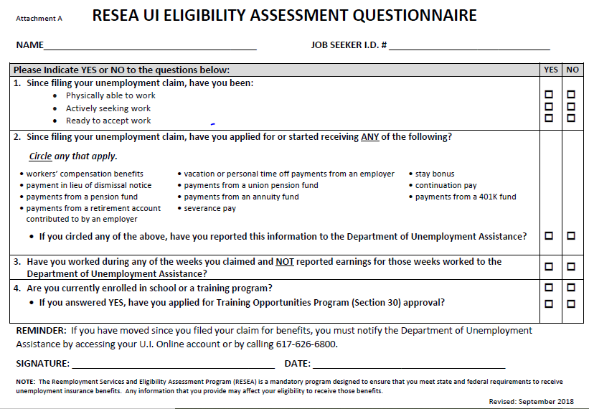
Questionnaire sur l’évaluation de l’éligibilité aux prestations d’assurance-chômage
Notes:
Script:
Lors de chacune des réunions de RESEA, vous serez tenu de remplir le questionnaire d’évaluation d’éligibilité à l’assurance-chômage pour continuer de recevoir les prestations.
Durant ces réunions, vous pouvez mettre à jour toute information qui aurait pu changer.

Slide 15
Activités et ateliers du centre de carrière
Évaluations
Identifier les compétences
WorkKeys
TORQ
Myers-Briggs Type Indicator
Curriculum vitae
Création d’un CV
Lettres de présentation
Networking (mise en réseau)
Le networking fonctionne bien
LinkedIn
Recrutements d’entreprises
Forums de recrutement
Recherche d’emploi
Organiser votre recherche d’emploi
Systèmes de suivi des demandeurs
Créer une argumentation de self-marketing (marketing de soi-même)
Mettez à profit votre âge
Entretien d’embauche
Maîtriser l’entretien
Entretiens téléphoniques
Négociation du salaire
Notes:
Script:
Pendant votre réunion, une recommandation à une activité appropriée de centre de carrière, telle que la participation à un atelier sur la création d’un CV ou sa mise à jour, est désignée par service intermédiaire. Avec la participation du personnel de MassHire, vous pourrez identifier le service pertinent pour votre recherche d’emploi.
Le centre de carrière de MassHire propose de nombreux ateliers et possibilités de confronter les défis auxquels vous pourriez être confrontés dans le cadre de votre recherche d’emploi. Ces ateliers sont conçus pour vous accompagner dans votre recherche d’un emploi et améliorer vos compétences. Ils vous donnent également l’occasion de vous entretenir avec le personnel de MassHire tout en utilisant les services du centre de carrière.
Lors de votre réunion initiale de RESEA, vous aurez la possibilité de sélectionner les ateliers ou d’autres options, telles que créer un profil complet sur JobQuest, ou utiliser JobQuest pour faire une recherche sur les forums de recrutement et des possibilités de recrutement.
La recommandation de services intermédiaires fait partie de votre plan d’action de carrière.

Slide 16
Résumé :
Réunion initiale en tête-à-tête de RESEA
Réunion initiale en tête-à-tête de RESEA
Examiner l’importance de vous enregistrer auprès de JobQuest
Examen du CV ou préparation à la création d’un CV
Présenter des registres de recherche de travail pour chaque semaine pour laquelle vous avez demandé des prestations d’assurance-chômage
Examiner la feuille de travail d’information sur le marché du travail (IMT)
Remplir le questionnaire d’évaluation de l’éligibilité aux prestations d’assurance-chômage
Fixer une réunion d’activités au centre de carrière (service intermédiaire)
Fixer une réunion d’examen de RESEA
16
Notes:
Script:
Le personnel de MassHire sera ravi de fixer votre réunion initiale en tête-à-tête de RESEA. Il vous aidera à répondre aux exigences d’éligibilité à l’assurance-chômage afin que vous puissiez continuer de recevoir les prestations d’assurance-chômage. Il vous présentera aussi d’autres services offert par les centres de carrière.
Nous nous réjouissons de votre engagement continu au système du centre de carrière de MassHire en vue de votre recherche d’un emploi.
Si vous obtenez un emploi, nous vous remercions de bien vouloir en aviser le personnel de MassHire et vous souhaitons bonne chance dans ce nouvel emploi.

Slide 17
Prochaines étapes : Après la réunion initiale de RESEA
Participer à la réunion d’examen de RESEA
Nous contacter quand vous trouvez un emploi afin que nous puissions fêter votre réussite et actualiser notre base de données !
Notes:
Script:
Suite à votre réunion initiale de RESEA, vous aurez une réunion individuelle de carrière, désignée par Examen de RESEA, pendant laquelle vous pourrez poser des questions et obtenir de l’aide quant à vos exigences de RESEA.
Le personnel de MassHire fixera votre seconde réunion de RESEA et vous rappellera de préparer la présentation de votre CV, les registres de recherche d’emploi, les feuilles de travail de l’IMT et le questionnaire sur l’éligibilité aux prestations d’assurance-chômage, afin de tirer parti de votre réunion.
Vous bénéficiez d’un partenariat avec le centre de carrière de MassHire et nous vous remercions de bien vouloir nous avertir lorsque vous trouvez un emploi !
Nous souhaitons vous aider à vous préparer à votre nouvel emploi, mais aussi fêter votre réussite et actualiser notre base de données !

Slide 18
Rappelez-vous que si vous négligez les deux réunions de RESEA, vos prestations d’assurance-chômage en seront affectées !
Le personnel de MassHire est impatient de pouvoir vous aider !
Notes:
Script:
Rappelez-vous que si vous négligez les deux réunions de RESEA, vos prestations d’assurance-chômage en seront affectées !
Nous vous remercions de votre participation à cette orientation initiale de RESEA et le personnel de MassHire attend avec impatience de pouvoir vous aider !

